Slide 1
Autoware - Quick Start
version 1.1
本マニュアルは 2016年08月01日版の Autoware を対象としています。

Slide 2
1. Autoware
Autoware と ROS
Autowareは、ROS(Robot OS) 上で動く オープンソースソフトウェアです。
名古屋大学が作成し、自動運転技術の研究開発用にGitHub上で公開しています。
bag ファイル (rosbag)
ROSでは、全てのTopic上のメッセージを、タイムスタンプと共に「rosbag」と呼ばれる .bagファイルに記録できます。多様なセンサを用いるロボット開発では、各種センサの動作情報の時間を同期させて総合的に解析するのが困難ですが、ROSでは、rosbagを使うことで、記録時と同じタイミングで再生することができます。これにより、不具合などの解析を効率的に行えます。rosbagにはカメラやLIDARなどの情報も記録できるため、センサ機器が無くても開発やデバッグを進めることができます。

Slide 3
1. Autoware
Autoware の 主な機能
Autowareでは以下の機能を提供しています。
自己位置推定
物体検出
走行制御
３次元地図生成

Slide 4
2. ユーザインタフェース
Autoware のユーザインタフェース
Runtime Manager
Autowareを簡単に操作できます。
RViz
自己位置推定、物体検出、経路生成、経路追従などの処理を、３次元で可視化できます。
AutowareRider
Autowareのタブレットユーザインタフェースです。
ナビや、経路生成、自動運転モードへの移行などを、タブレットから簡単に操作できます。
その他UI
自動運転システムが使っている3次元地図情報を可視化し、車載ディスプレイやOculusデバイスに投影することもできます。

Slide 5
主な機能の操作 – Quick start版
デモデータの準備
Autoware の起動
rosbag 再生の準備
自己位置推定
経路計画
経路追従

Slide 6
主な機能の操作
操作の流れ
デモデータの再生
名古屋大学が用意したデモデータを
RVizで再生します。
本マニュアルでは
対象外となります。
自動運転の実行
実際の自動運転車を使って
自動走行を行います。
データの再生
「自動運転の実行」で記録したrosbagをRVizで再生します。
1. デモデータの準備
1.
1.
2. Autoware の起動
2.
2.
3. rosbag 再生の準備
3.
3.
4. 自己位置推定
4.
4.
5. 経路計画
...
...
6. 経路追従

Slide 7
1. デモデータの準備
1.1. デモデータを格納するフォルダの作成
デモデータを格納するフォルダ “.autoware“を作成します。
~$ mkdir .autoware
1.2. デモデータのダウンロード
デモデータを以下からダウンロードし、”~/.autoware” に配置します。
デモ用の launch ファイルを生成するスクリプト
http://db3.ertl.jp/autoware/sample_data/my_launch.sh
守山地区の地図・キャリブレーション・経路データ
http://db3.ertl.jp/autoware/sample_data/sample_moriyama_data.tar.gz
rosbag データ
http://db3.ertl.jp/autoware/sample_data/sample_moriyama_150324.tar.gz
注) この rosbag データには画像情報が含まれていないため、物体検出(Detection)はできません
＊「.autoware」フォルダが表示されない場合はファイル(Files)の [表示(View)]-[隠しファイルを表示する(Show Hidden Files)]にチェックを入れる。

Slide 8
1. デモデータの準備
1.3. デモデータの展開
ダウンロードしたデモデータを “~/.autoware/” 以下に展開します。
~$ cd .autoware
~/.autoware$ tar xfz sample_moriyama_data.tar.gz
~/.autoware$ tar xfz sample_moriyama_150324.tar.gz
1.4. スクリプトの実行
1. 以下のスクリプトを実行して、launch ファイルを生成します。
~/.autoware$ sh my_launch.sh
2. 実行すると、以下の launch ファイルが生成されます。
my_launch/
my_map.launch # 地図のロード
my_sensing.launch # デバイスドライバのロード
my_localization.launch # 自己位置推定
my_detection.launch # 物体検出
my_mission_planning.launch # 経路計画
my_motion_planning.launch # 経路追従

Slide 9
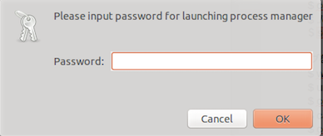
2. Autoware の起動
2.1. Runtime Manager の起動
1. runシェルスクリプトを実行します。
以下のどちらかの手順で実行できます。
ROS PC で ファイル(Files) を立ち上げ、 ~/Autoware/ros を開き、run シェルスクリプトをダブルクリックする。
ROS PC で GNOME端末(Terminal) を立ち上げ、ros フォルダに移動（cd Autoware/ros）して ./run と入力する。
2.「roscore」ターミナルと「runtime_manager」ターミナルが起動します。
2.2. 管理者権限の付与
自己位置推定などの機能を実行するには、PC の管理者権限が必要です。
1. パスワード入力ウィンドウが表示されるので、ログインパスワードを入力し、「OK」ボタンをクリックします。
2. Runtime Manager ウィンドウが表示されます。

Slide 10
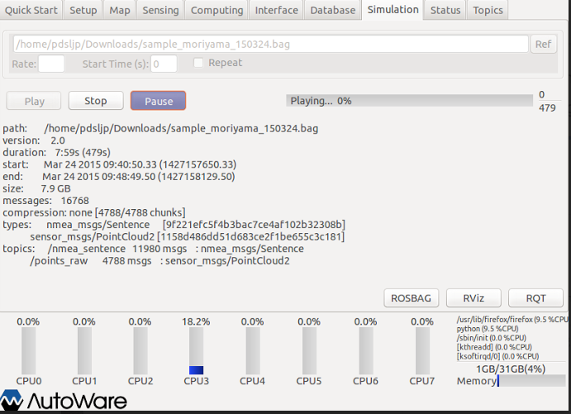
3. rosbag 再生の準備
3.1 rosbag の再生
最初に一度、 rosbag を再生しておく必要があります。
1. [Simulation]タブで以下の rosbag ファイルを指定し、[Play]ボタンをクリックします。
“~/.autoware/sample_moriyama_150324.bag”
2. すぐに[Pause]ボタンをクリックして一時停止しておきます。
3.2 RViz の起動と設定
Autoware ではRViz の設定ファイルを用意してあります。
1. Runtime Managerで[RViz]ボタンをクリックし、RVizを起動します。
（RVizボタンはすべてのタブにあります。どのタブのRVizボタンでもかまいません）
2. RVizのメニュー[File]-[Open Config]を選択します。
3. 「ファイルを選択」ダイアログが表示されるので、以下を選択して[Open] ボタンをクリックします。
“~/Autoware/ros/src/.config/rviz/default.rviz”

Slide 11
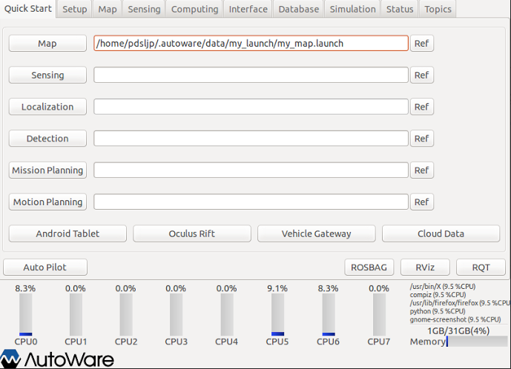
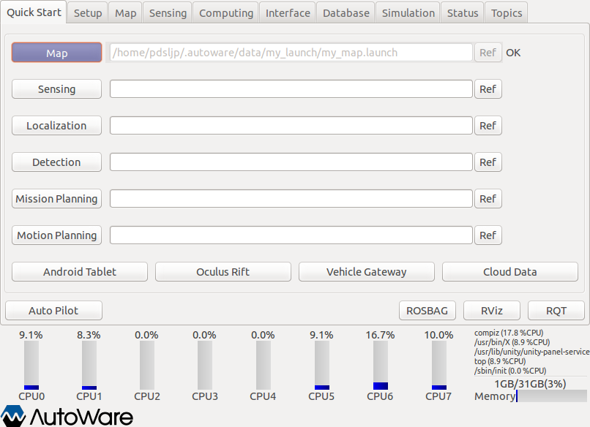
3. rosbag 再生の準備
3.3 地図のロード
[Quick Start]タブの[Map]で 以下のファイル（1. デモデータの準備で作成した “my_map.launch”）を選択し、[Map]ボタンをクリックします。
“~/.autoware/data/my_launch/my_map.launch”
＊「OK」と表示されてから次の作業を行う。

Slide 12
4. 自己位置推定
4.1 自己位置推定の開始
1. [QuickStart]タブの[Localization]で以下のlaunchファイルを選択し、 [Localization]ボタンをクリックしてロードします。
“~/.autoware/my_launch/my_localization.launch”
2. [Simulation]タブで[Pause]ボタンをクリックして rosbag の再生を再開します。

Slide 13
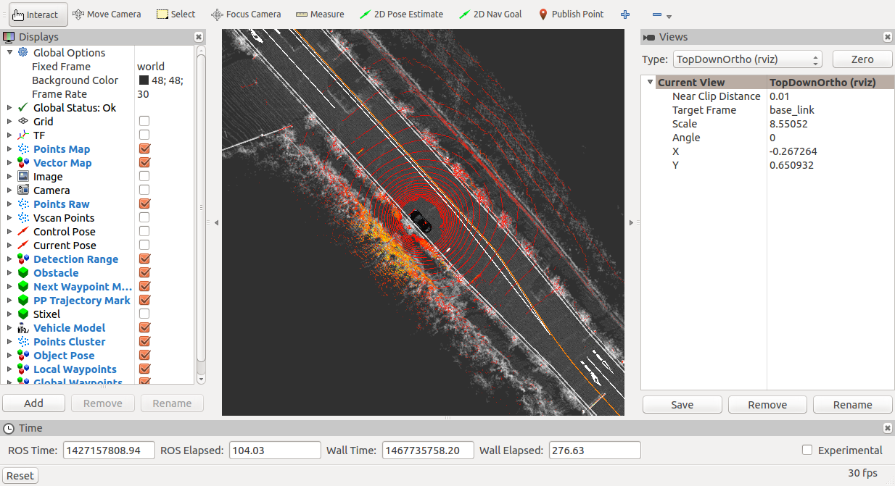
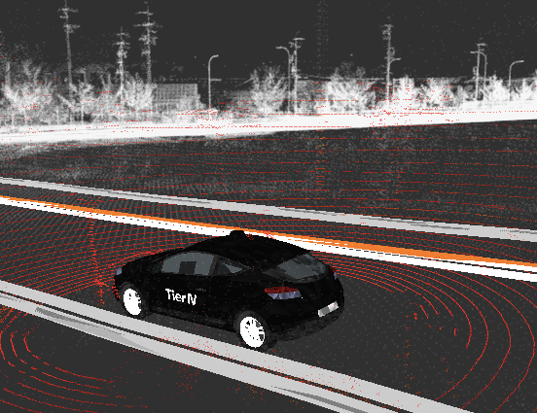
4. 自己位置推定
4.2 RVizで表示する
1. RVizウィンドウの左側ペインにある[Global Options]-[Fixed Frame] で ”world” を指定します。（RVizで地図とVelodyneのデータを重ねて見るときは、”world”を指定する）。
2. RVizの右側ペインの[Current View]-[Target Frame]に ”base_link” を指定し、[Type]を “TopDownOrtho”にして[Zero]ボタンをクリックします（車輌の位置を追従するようになる）。
3. [Simulation]タブに表示されるプログレスバーの 23% (110/479秒辺り)から表示が安定します。
＊RVizの右側ペインの[Current View]で「TopDownOrtho(rviz)」を「ThirdPersonFollower(rviz)」に変更
すると、右のようなビューになる。

Slide 14
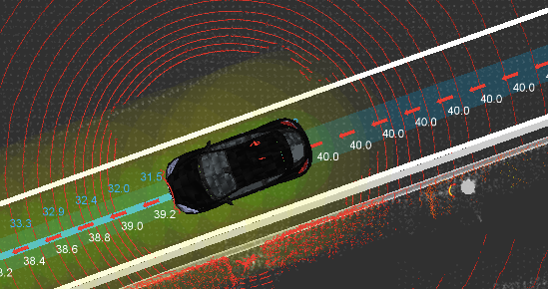
5. 経路計画
5.1 経路計画 の開始
1. [QuickStart]タブの[Mission Planning]で以下のlaunchファイルを選択し、[Mission Planning]ボタンをクリックしてロードします。
“~/.autoware/my_launch/my_mission_planning.launch”
2. 最初のカーブを曲がって少し進んだところから青い線でパスと速度が経路として表示されるようになります。
（[Simulation]タブに表示されるプログレスバーの38% 182/479秒辺り）

Slide 15
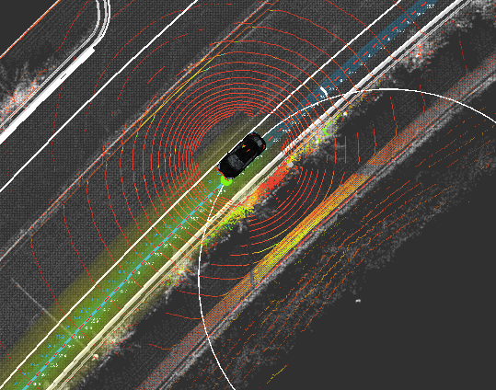
6. 経路追従
6.1 経路追従 の 操作
1. [QuickStart]タブの[Motion Planning]で以下のlaunchファイルを選択し、[Motion Planning]ボタンをクリックしてロードします。
“~/.autoware/my_launch/my_motion_planning.launch”
2. 経路計画で設定したパスが表示されているところまで来ると、パス上に緑色の球と、曲率を表す円が表示されます。

